Slide 1
Beszámoló és jövőbeni tervek
Transzfuziológiai Tanszék 2019-2025
Dr. Tordai Attila tanszékvezető egyetemi tanár
Notes:
T. Elnök Úr, bizottsági tagok, kedves kollégák. Nagy öröm és megtiszteltetés számomra, hogy a következő percekben erre a parányi szakmára irányíthatom a figyelmet. Az egyetemi eljárásrenddel és a pályázatommal összhangban prezentációmban először az újszülött, csecsemő és kisgyermekkorú Tanszék első 5 évének fontosabb eseményeit villantom fel, a második részben pedig a jövőbeni tervekkel foglalkozom.

Slide 2
A Tanszék keletkezése – graduális oktatás
A végzett orvosok képzési kimeneteli követelményei közé bekerült a „transzfúzió végzése” (18/2016. (VIII. 5.) EMMI rendelet).
2019. 09. 01.: a Kórélettani Intézet részleges jogutódaként, új szervezeti egységként jött létre a Tanszék.
Átfogó kurrikulum reform: első tanév 2019/20.
Új VI. éves, kötelező, 2 kredites tantárgy: „Transzfuziológiai alapok”.
Országosan egyeztetett tematika: 4 egyetem és az Országos Vérellátó Szolgálat (OVSz): (a) elméleti blokk, (b) kisebb csoportos gyakorlati blokk az OVSz-szel együttműködésben és (c) vörösvérsejt transzfúzió nyomon követese (shadowing) és dokumentálása két betegnél.
Notes:
Trafo hungarikum. Alapszakképesítés. Egységes, országos intézményi lefedettség – OVSz.
A graduális tananyagba való beépítés egyik fő kezdeményezője Bari Ferenc SZTE ÁOK dékán volt.

Slide 3
Posztgraduális oktatás
2020-tól kezdve a teljes szakorvosképzési rendszerre kiterjedő megújítás keretében valamennyi szakképzésben kivezetésre került a képzési tervből a „2 hetes transzfúziós tanfolyam” általános kötelezettsége.
A transzfuziológus rezidens képzési idő jelentősen rövidült 48 hónapról 36 hónapra.
A transzfuziológia továbbra is hiányszakma: 2017-2025 között 8 év alatt országosan összesen 20 új kolléga tett szakvizsgát (2,5 fő/év).

Slide 4
Kutatási pályázatok, együttműködések
NKFI (OTKA) K135757 „A post-transzplantációs graft-károsodás korai kimutatása donor specifikus szabad plazma DNS nagy érzékenységű amplifikációjával” 2020-2025 – partner: Dél-Pesti Centrum Kórház (DPC) Molekuláris Diagnosztikai Laboratórium
NKFI Befektetés a Jövőbe: 2020-1.1 .6-JÖVŐ-2021-00010 „Koronavírus fertőzéssel szemben természetes védettséget adó faktorok vizsgálata és alkalmazása plazmaterápiában” 2021-2024 – partner: OVSz
A FOK Parodontológiai Klinika és az Orálbiológiai Tanszék által koordinált transzlációs kutatás: „Autológ vérlemezke-kivonat hatásának vizsgálata a fogászati csontregenerációban”

Slide 5
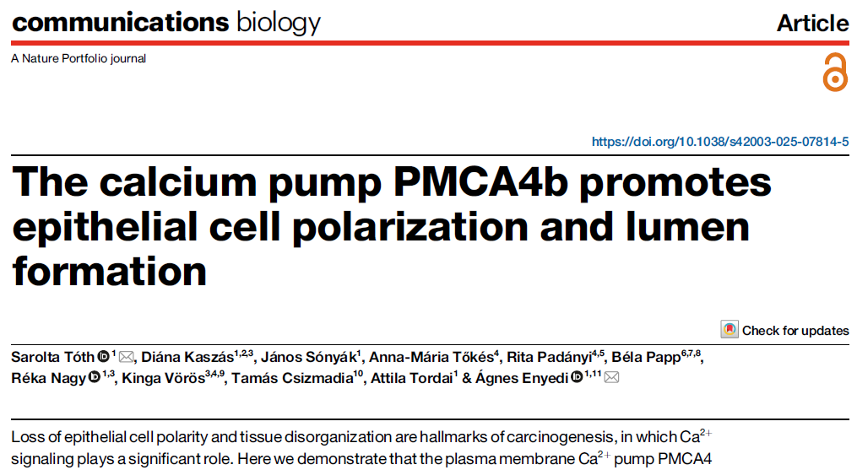
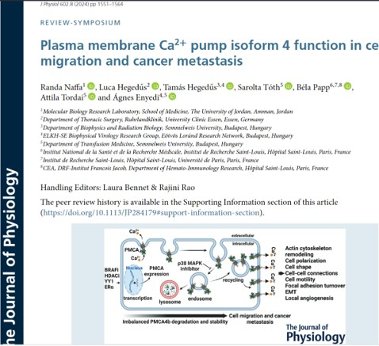
A Kalcium jelátviteli kutatócsoport csatlakozása – 2020. március
Meghívott előadó Gordon-konferencián: 2022. jún. Ventura, CA, USA
Randa Naffa Ph.D. fokozat 2022-ben
Átvétellel a II. Patológiai Intézetből.
Enyedi Ágnes tud. tanácsadó vezetésével, 1 teljes állású posztdoktor kutatóval, 2 Ph.D. hallgatóval, 2 szakdolgozóval.
Pályázati források: 2 db NKFI (OTKA), 1 Tudományterületi Kiválósági Program (TKP), partnerként HU-RIZONt kollaborációs projekt.
Notes:
A Tanszéki kutatás nagy lendületet kapott.

Slide 6

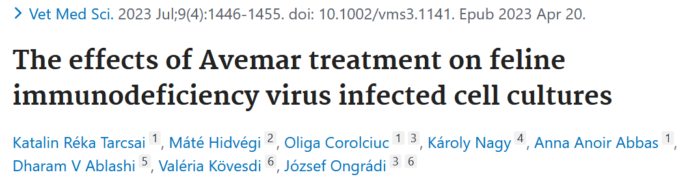
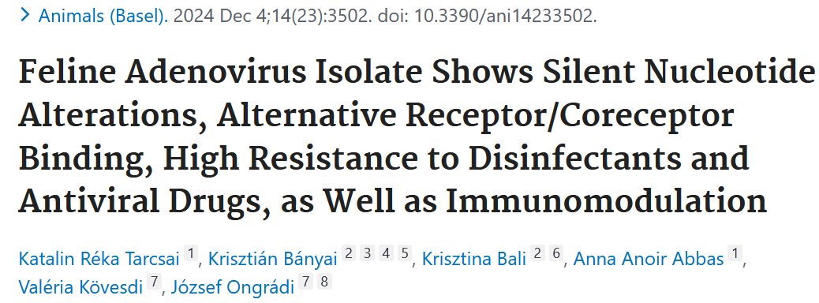
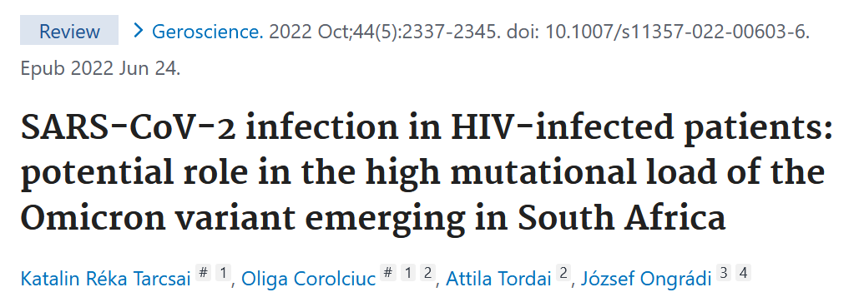

Mikrobiológiai-virológiai kutatások – 2020. decembertől
Tarcsai Katalin Ph.D. fokozat 2024-ben
Átvétellel a Mikrobiológiai Intézetből.
Ongrádi József e. docens vezetésével, 2 Ph.D. hallgatóval.
Pályázati források: Stipendium Hungaricum, Biropharma Kft.

Slide 7
Kezdeti bekapcsolódás a SE klinikai transzfuziológiai tevékenységeibe
Irradiált vérkészítmény-indikációk aktualizációja gyermekgyógyászati területeken (II. Gyerekklinika).
Szakértői tevékenység és változtatási javaslatok ABO vércsoport-tévesztéses vörösvérsejt-transzfúziós esetek kapcsán.
Szakértői tevékenység és továbbképzés ágy melletti vércsoport meghatározás nem egyezősége kapcsán (Sürgősségi Klinika, Laboratóriumi Medicina Intézet).
Részvétel klinikai szintű „Masszív transzfúziós protokoll” kidolgozásában (Sürgősségi Klinika).
Gyógyintézeti „Hemovigilancia eljárásrend vérkészítmény parvovírus B19 pozitivitás utólagos megismerésekor” kidolgozása (OVSz, Klinikai Központ).
Notes:
Klinikai transzfuziológiai mini-projektek.

Slide 8
Vezetői program -- Oktatás
A „Transzfuziológiai alapok” tantárgy oktatási és szervezési feladatainak hatékony ellátása, különösen: (i) a kurrikulum folyamatos aktualizációja, (ii) a hallgatói igények és visszajelzések (OMHV) figyelembevétele (iii) az elméleti számonkérésre használt tesztkérdés-pool fejlesztése.
A tantárgyi gyakorlati oktatás személyi és tárgyi feltételeinek megteremtése egyetemünkön, és az angol nyelvű gyakorlati képzés megindítása. Együttműködés kialakítása a Laboratóriumi Medicina Intézettel (oktatók, oktató laborok).
Oktatással kapcsolatos folyamatos egyeztetés az Országos Vérellátó Szolgálattal és a hazai társ-egyetemek transzfuziológiai szervezeti egységeivel.
Grémium-elnöki feladatok ellátása a megújított és rövidített képzési idejű transzfuziológiai rezidens képzésben a kis szakma szakorvos-utánpótlásának elősegítése.
Notes:
Elsődleges tanszéki feladat.
Grémium: részvizsga első alkalommmal.

Slide 9
Vezetői program -- Kutatás
A projekt-indítás és megvalósítás, illetve a pályázati és együttműködési forrás-bevonás középvezetői elősegítése valamennyi Tanszéki kutatási projekt területén. 1-1 beadott NKP Starting, illetve Advanced pályázat.
A Ph.D. hallgatók által végzett kutatási tevékenységek egyéni igényekhez igazodó elősegítése.
Saját szakmai részvétel transzfuziológiai és hematológiai, klinikumhoz közeli, transzlációs kutatási projektekben.

Slide 10
Kapcsolatrendszer, együttműködések
Együttműködések gondozása, ápolása és bővítése:
-- Oktatás és kutatás: Országos Vérellátó Szolgálat
-- Kutatás:
Laboratóriumi Medicina Intézet, Orálbiológiai Tanszék, Parodontológiai Klinika, SE Biofizikai Intézet
DPC, Molekuláris Genetikai Laboratórium
ELTE Anatómiai és Fejlődésbiológiai Tanszék
Central European PBM Consortium
Université de Paris, Institut de Biologie Valrose, Inserm CRCN, France
University Clinic Essen, Germany
University of Jordan, Amman, Jordan
Notes:
A kapcsolatrendszer ápolása, gondozása.

Slide 11
Vezetői program -- Betegellátás
A tanszéki integrálódás folytatása és kiterjesztése a SE betegellátási szervezetébe és tevékenységeibe.
Tanszéki kezdeményező és vezető szerep betöltése:
SE szintű gyógyintézeti Transzfúziós Bizottság megalakítása, a transzfúziós eljárásrendek aktualizálása és harmonizálása.
A „Patient blood management (PBM)” szemlélet elterjesztése és egyes elemeinek bevezetése a SE klinikai transzfuziológiai gyakorlatába.
Országos hatáskörű egészségügyi szakmai irányelvek kidolgozása, publikálása, majd a 2006-os szakmai tartalmú Transzfúziós Szabályzat OVSz által koordinált megújítása.
Notes:
A klasszikus 3 egyetemi láb közül ezen a területen kínálkozik a legnagyobb fejlődési lehetőség. Persze ebbe belejátszik a bázis-hatás is, mélyről indulunk.
Az irányelv-projektben már vannak részeredményeink: minisztériumi engedély megvan, a szülészeti irányelv pedig már meg is jelent.

Slide 12
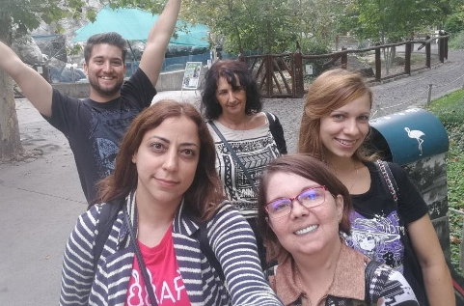
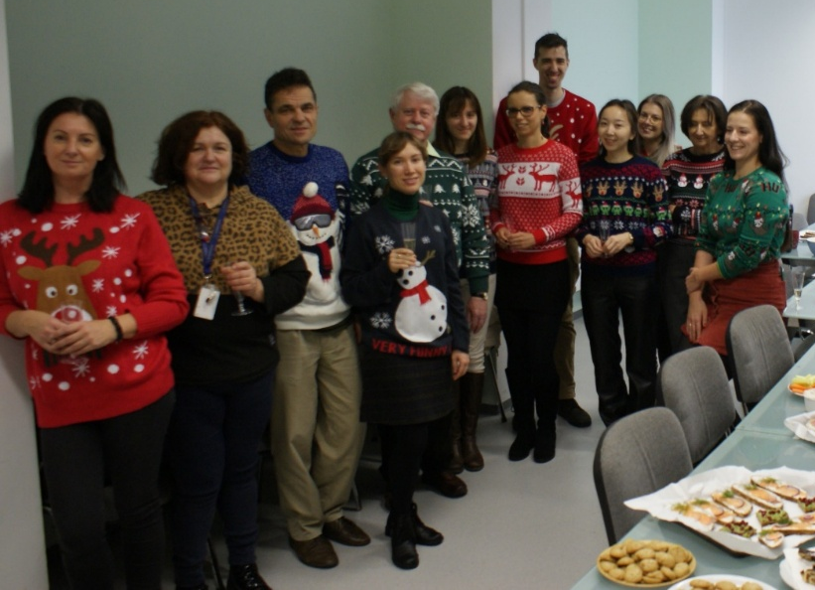
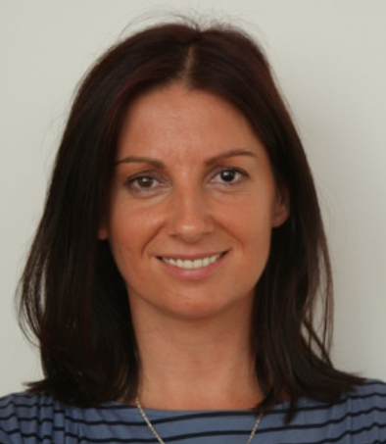
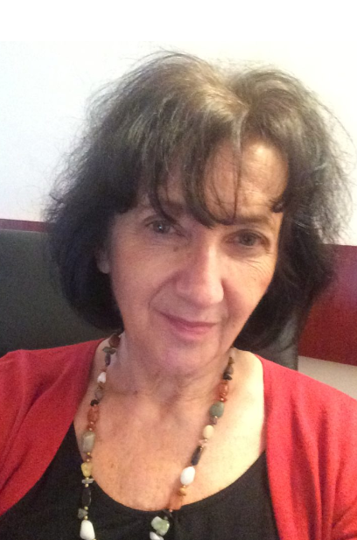

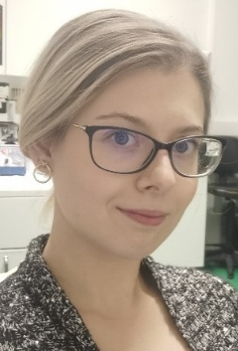
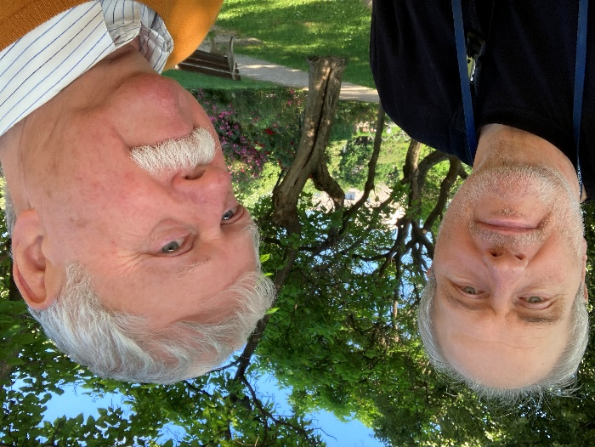
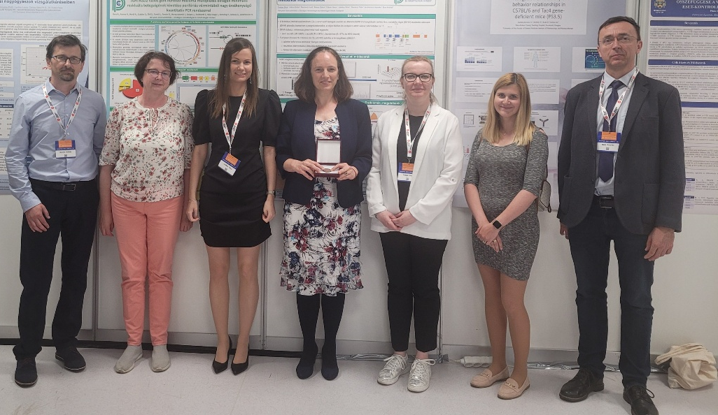
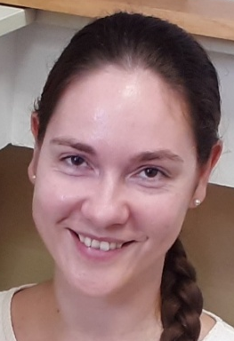
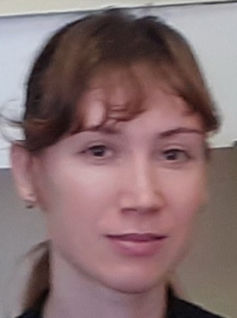
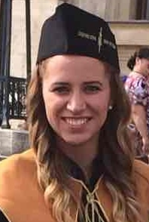
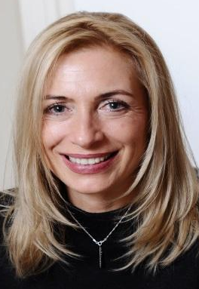
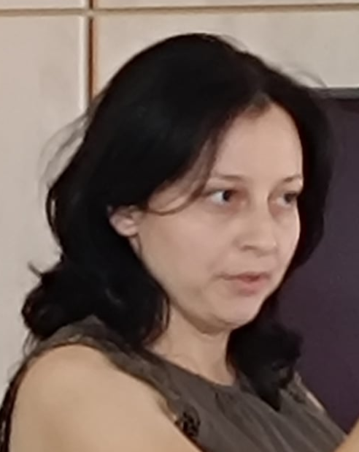
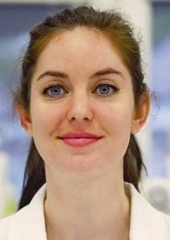
Köszönetnyilvánítás
Kristóf Szilvia
Enyedi Ágnes és mtsai
Ongrádi József és mtsai
Andrikovics Hajnalka és mtsai
Általam témavezetett Ph.D. hallgatók
Kalcium jelátviteli csoport
Kristóf Szilvia
2023 Karácsony
Enyedi Ágnes
Tóth Sarolta
Nagy Réka
Ongrádi József
Tarcsai Kata
Oliga Corolciuc
Andrikovics Hajnalka, DPC Molekuláris Genetikai Labor
Jónás Alexa
Dr. Matusovits Andrea
Dr. Kovács Ágnes
Tóth Eszter

Slide 13
Köszönöm a figyelmet

